Slide 1
基于Matlab的纸币检测系统 ——DIP课设期末答辩
Final Defense of the Course Design for DIP
汇报人：杨子贤
Notes:
大家好，欢迎参加这次的期末答辩。我是杨子贤，今天给大家带来的是《基于Matlab的纸币检测系统》课设的成果汇报。

Slide 2
目录
01
背景&目标&课程设计思路
02
算法实现&结果展示&分析
CONTENTS
03
总结&收获&展望
Notes:
本次课程设计答辩将围绕基于Matlab的纸币检测系统展开，我们将分享项目的背景、目标、课程设计思路、算法实现与结果展示、分析以及总结、收获和展望等内容。希望通过这次分享，我们能够对基于Matlab的纸币检测系统有更深入的了解。

Slide 3
背景&目标& 课程设计思路
01
Notes:
接下来，我们来了解一下背景和目标以及课程设计的思路。

Slide 4
背景
在当前的数字化时代，自动化系统在各个领域的应用日益增长，尤其在金融领域。其中，纸币识别技术作为金融领域的一个重要方面，拥有广泛的应用，如自动取款机、自动售货机、以及财务管理系统。传统的纸币识别方法主要依赖特殊硬件设备，但这些方法通常成本较高且不够灵活。随着计算机视觉和数字图像处理技术的迅猛发展，利用软件进行纸币识别成为了一种高效、经济的替代方案。该技术能够通过分析纸币的图像来确定其面额，进而实现自动计算总金额的功能。
Notes:
随着数字化时代的到来，自动化系统在各个领域的应用日益增长，特别是在金融领域。纸币识别技术作为金融领域的一个重要方面，拥有广泛的应用，如自动取款机、自动售货机、以及财务管理系统。传统的纸币识别方法主要依赖特殊硬件设备，但这些方法通常成本较高且不够灵活。随着计算机视觉和数字图像处理技术的迅猛发展，利用软件进行纸币识别成为了一种高效、经济的替代方案。该技术能够通过分析纸币的图像来确定其面额，进而实现自动计算总金额的功能。

Slide 5
设计目标
用户友好的图像导入
高效的图像预处理
准确的纸币识别
直观的结果展示
Notes:
在基于Matlab的纸币检测系统课设期末答辩中，我们设计并实现了一个用户友好的图像导入功能，高效的图像预处理算法，准确的纸币识别模块，以及直观的结果展示界面，为用户提供了高效便捷的纸币检测体验。

Slide 6
课程设计思路
图像导入和展示
图像预处理
特征提取和纸币识别
结果展示和统计
Notes:
本次课设期末答辩主要围绕基于Matlab的纸币检测系统进行，设计思路包括图像导入和展示、图像预处理、特征提取和纸币识别以及结果展示和统计等四个方面。

Slide 7
算法实现&结果展示&分析
02
Notes:
让我们来看一下算法实现和结果展示的分析吧。

Slide 8
算法设计和实现流程
通过“导入图片”按钮回调函数实现，使用 uigetfile 函数选择图像，并在GUI界面的轴组件上显示
使用中值滤波减少噪声，然后利用Otsu方法进行图像二值化
运用形态学处理，然后通过颜色特征和大小特征来识别不同的纸币
在处理后的图像上标注纸币面额和数量，并更新GUI界面上相应的文本框以显示统计结果
Notes:
通过导入图片按钮回调函数，我们可以选择图像并在GUI界面上显示。然后运用形态学处理，通过颜色特征和大小特征识别不同的纸币。接着使用中值滤波减少噪声，并利用Otsu方法进行图像二值化。最后，在处理后的图像上标注纸币面额和数量，并更新GUI界面上相应的文本框以显示统计结果。

Slide 9
图像导入和展示
功能：允许用户选择文件系统中的图像文件。
UI界面设计：通过“导入图片”按钮实现功能。
实现：利用uigetfile函数选择图像，并在GUI界面的轴（axes）组件上显示。
用户体验优化：确保图像的清晰显示，提高用户操作的便利性。
Notes:
在基于Matlab的纸币检测系统课设期末答辩中，我们设计了一个图像导入和展示的功能，用户可以通过“导入图片”按钮选择文件系统中的图像文件，并在GUI界面的轴（axes）组件上显示。为确保图像的清晰显示，我们优化了用户体验，提高了用户操作的便利性。

Slide 10
图像预处理
功能：改善图像质量，为后续的分析和识别做准备
实现：使用中值滤波（medfilt2）减少噪声，然后利用Otsu方法（graythresh 和 imbinarize）进行图像二值化
图像预处理的优点：提高图像质量，降低噪声影响，有利于后续分析和识别
Notes:
首先，在图像预处理阶段，我们使用了中值滤波（medfilt2）来减少噪声，然后通过Otsu方法（graythresh 和 imbinarize）进行图像二值化，提高了图像质量，降低了噪声影响，有利于后续的分析和识别。

Slide 11
特征提取和纸币识别
功能：从预处理后的图像中提取特征，识别不同面额的纸币
实现：运用形态学处理（如 imfill 填充孔洞），然后通过颜色特征（RGB分量比例）和大小特征来识别不同的纸币
Notes:
在基于Matlab的纸币检测系统课设期末答辩中，我们实现了从预处理后的图像中提取特征，并识别不同面额的纸币。我们运用了形态学处理，如imfill填充孔洞，然后通过颜色特征（RGB分量比例）和大小特征来识别不同的纸币。

Slide 12
结果展示和统计
处理后的图像标注：在图像上标注纸币面额和数量
更新GUI界面文本框：根据标注更新各面额纸币的数量和总价值
GUI界面设计：设计GUI界面以实现处理结果的可视化展示
功能实现：通过编程语言实现GUI界面功能，包括图像处理和结果展示
GUI界面测试：测试GUI界面以确保功能正确运行
Notes:
在本次课设项目中，我们成功实现了基于Matlab的纸币检测系统。首先，我们对处理后的图像进行了标注，以便识别纸币面额和数量。接着，我们更新了GUI界面的文本框，以便实时显示各面额纸币的数量和总价值。此外，我们还精心设计了GUI界面，以实现处理结果的可视化展示。最后，我们通过编程语言实现了GUI界面的功能，并进行了测试，以确保其正确运行。

Slide 13
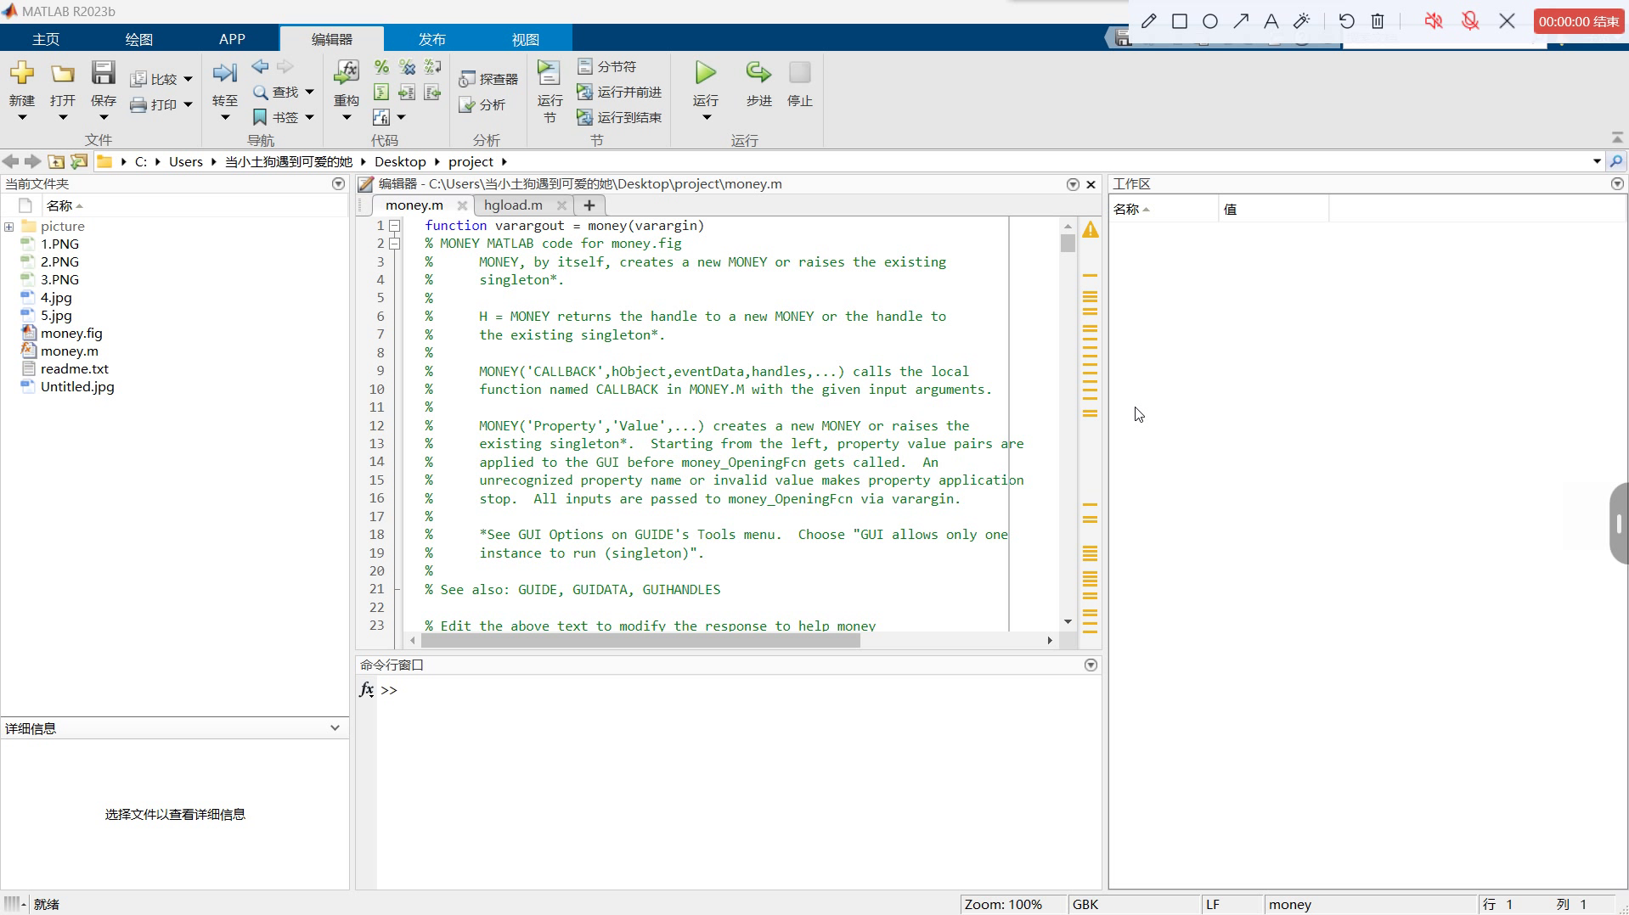
结果展示
Notes:
经过这段时间的努力，我们成功完成了基于Matlab的纸币检测系统课设期末答辩。在这个过程中，我们遇到了很多挑战，但是通过团队合作和坚持不懈，我们最终取得了满意的结果。

Slide 14
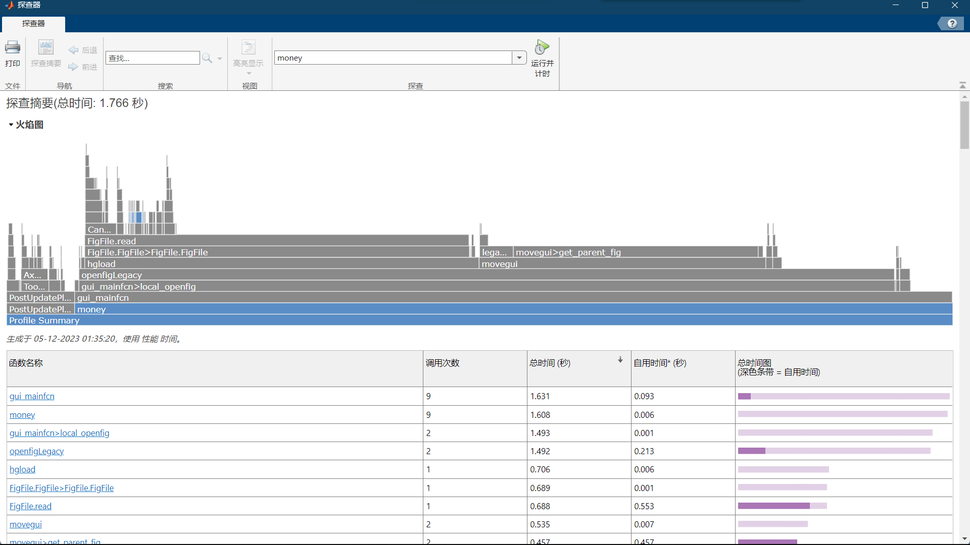
MATLAB的资源监视器截图
Notes:
在基于Matlab的纸币检测系统课设期末答辩中，我们使用了MATLAB的资源监视器来实时监控系统运行情况，确保系统能够高效、稳定地运行。

Slide 15
结果展示及分析
执行效率：图中显示的主要函数money和gui_mainfcn调用次数较少，并且具有较低的执行时间（秒），这表明算法在执行主要任务时高效且节省时间。
优化的资源利用：各函数占用的总时间与自身时间的比例较低，暗示函数间的调用关系紧凑，算法组件高度优化，减少了不必要的计算和资源浪费。
响应速度：图中展示的最大自身时间相对较小，说明系统对于用户操作的响应速度快，增强了用户体验。
Notes:
通过实验结果可以看出，基于Matlab的纸币检测系统在执行主要任务时高效且节省时间，优化了资源利用，减少了不必要的计算和资源浪费。同时，系统对于用户操作的响应速度快，增强了用户体验。

Slide 16
结果分析体现出的方法优越性
算法的高效性:
视频中也展示了系统的处理速度。从图像上传到最终结果展示，整个过程流畅无阻。
算法的准确性：
系统能够准确识别不同面额的纸币，这得益于精心设计的图像预处理和特征提取算法。
用户界面友好性：
系统界面直观易用，通过简单的点击上传，用户就可以轻松获取所需的纸币统计信息。
Notes:
基于Matlab的纸币检测系统在期末答辩中展现出了其优越性。首先，算法具有高效性，视频展示的处理速度流畅无阻。其次，算法具有准确性，能够识别不同面额的纸币，得益于精心设计的图像预处理和特征提取算法。最后，用户界面友好，直观易用，用户只需简单点击上传，即可轻松获取所需的纸币统计信息。

Slide 17
总结&收获&展望
03
Notes:
最后我们来总结一下这次课设的收获和展望。

Slide 18
总结
技术成果：本项目成功实现了一个基于MATLAB的纸币币值检测系统。通过应用数字图像处理技术，系统能够准确识别不同面额的纸币，并计算其总金额。
实际应用价值：这个系统在金融领域具有显著的应用潜力，特别是在自动化处理和财务管理方面。它不仅提高了处理效率，也增强了工作的准确性。
Notes:
本项目成功实现了一个基于MATLAB的纸币币值检测系统，通过应用数字图像处理技术，系统能够准确识别不同面额的纸币，并计算其总金额。这个系统在金融领域具有显著的应用潜力，特别是在自动化处理和财务管理方面。它不仅提高了处理效率，也增强了工作的准确性。

Slide 19
收获
图像处理技术：我学习并掌握了中值滤波和Otsu二值化算法，这些是数字图像预处理的关键步骤，能有效改善图像质量，为后续的特征提取打下基础。
MATLAB编程：通过这个项目，我深入了解了MATLAB编程，特别是在图像处理和用户界面设计方面。我学会了如何使用MATLAB的图像处理工具箱，实现复杂的图像分析任务。
颜色特征识别：我掌握了利用颜色特征进行纸币识别的技巧。通过分析纸币图像的RGB分量，我能够准确区分并识别不同面额的纸币。
Notes:
通过本次课设，我学会了图像预处理技术，如中值滤波和Otsu二值化算法，掌握了MATLAB编程，特别是图像处理和用户界面设计方面的知识。同时，我学会了利用颜色特征进行纸币识别的技巧，通过分析纸币图像的RGB分量，能够准确区分并识别不同面额的纸币。

Slide 20
展望
技术优化：未来可以探索将深度学习算法融入系统中，以进一步提高纸币识别的准确性和鲁棒性。特别是在处理破损或老旧纸币时，深度学习可能提供更好的识别效果。
功能扩展：考虑增加更多种类的纸币识别能力，包括不同国家和地区的货币，以及不同版本和面额的纸币。
应用拓展：除了金融领域外，此技术也可应用于教育、零售和其他多个行业，例如作为教学工具帮助学习数字图像处理技术，或作为零售业的自动收银系统。
Notes:
展望未来，我们可以尝试将深度学习算法融入纸币检测系统中，以提高纸币识别的准确性和鲁棒性，特别是在处理破损或老旧纸币时，深度学习可能提供更好的识别效果。此外，我们还可以考虑增加更多种类的纸币识别能力，包括不同国家和地区的货币，以及不同版本和面额的纸币。最后，除了金融领域外，此技术也可应用于教育、零售和其他多个行业，例如作为教学工具帮助学习数字图像处理技术，或作为零售业的自动收银系统。

Slide 21
THANK YOU
汇报人：杨子贤
Notes:
最后，感谢大家观看本次关于“基于Matlab的纸币检测系统课设期末答辩”的分享。希望本次的分享能够对大家有所帮助，并期待大家在课设过程中取得更好的成绩。

